Slide 1
JENIS – JENIS SEL
Adi Rachmanto, S. Kom., M. Kom
Program Studi Akuntansi
UNIKOM

Slide 2
Pengantar SEL
Rumus atau fungsi dapat disalin untuk mempercepat kerja kita. Hasil salinan rumus atau fungsi sangat tergantung dari jenis sel yang terlibat di dalam rumus. Ada rumus yang apabila disalin, alamat selnya tidak berubah, ada pula rumus atau fungsi yang setiap kali disalin, rumus atau fungsi hasil salinan mengandung alamat sel yahg berbeda dari rumus atau fungsi aslinya.

Slide 3
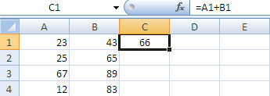
Jenis – Jenis Sel
Sel terdiri dari 3 (tiga) jenis sel, antara lain :
Sel Relatif adalah apabila rumus atau fungsi disalin, maka alamat sel akan berubah sesuai dengan kolom dan barisnya.
Contoh sel relative :
=A1+B1 => jika rumus tersebut di salin ke bawah akan menjadi :
=A2+B2 =A3+B3
=A4+B4
dst.
A1 + B1

Slide 4
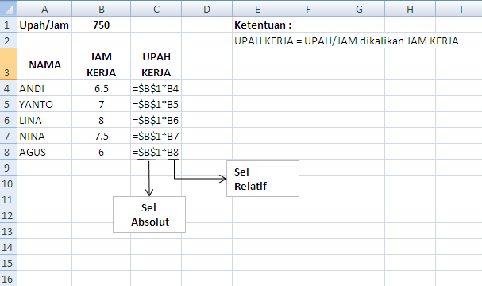
Jenis – Jenis Sel (2)
Sel Absolut adalah apabila rumus atau fungsi di salin, maka alamat sel tetap (tidak berubah). Dengan syarat sebelum kolom maupun baris diberi tanda $ (Dollar). Gunakan tombol F4 agar alamat sel menjadi Absolut.
Contoh :

Slide 5
Jenis – Jenis Sel (3)
Semi Absolut adalah sel yang memiliki sifat absolut pada salah satu komponenya.
Semi Absolut ada 2 (dua) macam :
a. Absolut pada Kolom yaitu sel kolomnya tetap (absolut), sedangkan barisnya berubah. Dengan syarat sebelum kolom harus diberi tanda $ (Dollar)
Contoh sel : | =$B1

Slide 6
Jenis – Jenis Sel (4)
Absolut pada Baris yaitu sel barisnya tetap (absolut), sedangkan kolomnya berubah. Dengan syarat, sebelum baris harus diberi tanda $ (Dollar).
Contoh sel : | =B$1

Slide 7
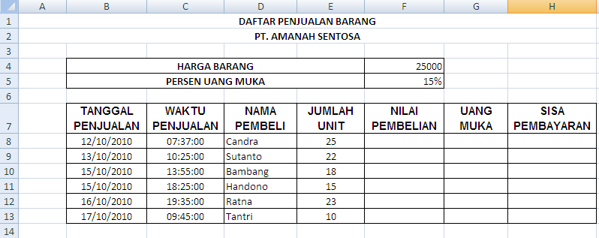
LATIHAN 1
Buatlah Daftar Penjualan Barang PT. AMANAH SENTOSA untuk bulan Oktober 2013

Slide 8
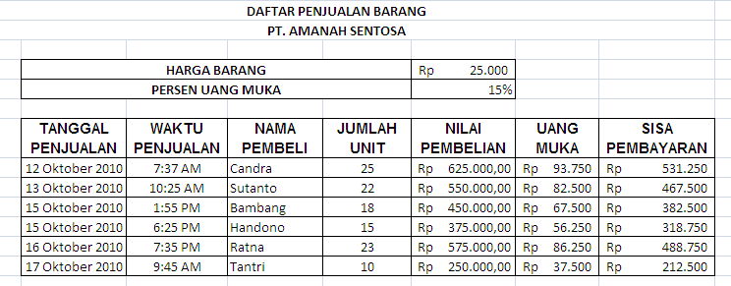
LATIHAN 1
Ketentuan :
Nilai Pembelian = Jumlah Unit * Harga Barang
Uang Muka = Nilai Pembelian * Persen Uang Muka
Sisa Pembayaran = Nilai Pembelian - Uang Muka
Formatlah angka-angka tersebut serta aturlah penempatan teksnya agar sama dengan tampilan layout keluaran

Slide 9
LATIHAN 2
Buatlah daftar pembayaran angsuran per Bulan untuk kredit pemilikan rumah dengan sistem bunga Flat
Data Masukan :
Pokok pinjaman (gunakan masukkan rangkaian data / Data Series)
Jangka Waktu Pinjaman (Tahun)
Bunga Per-Tahun (Flat)
Ketentuan Soal :
Besarnya pembayaran angsuran dengan bunga flat diperoleh dari rumus sebagai berikut:
(Pokok Pinjaman + Pokok Pinjaman * Bunga * Jangka Waktu) / Jangka Waktu
12 Bulan
Formatlah angka-angka tersebut serta aturlah penempatan teksnya agara sama dengan tampilan layout keluaran.

Slide 10
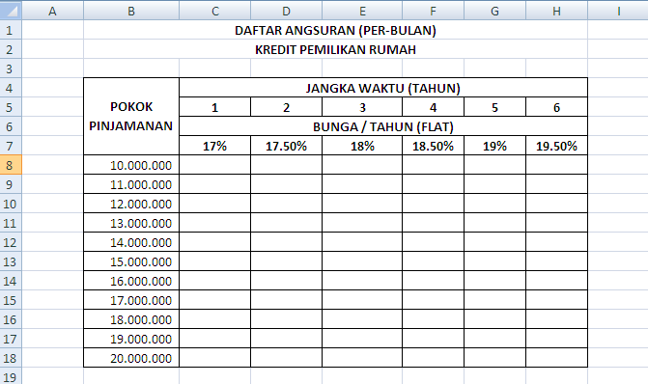
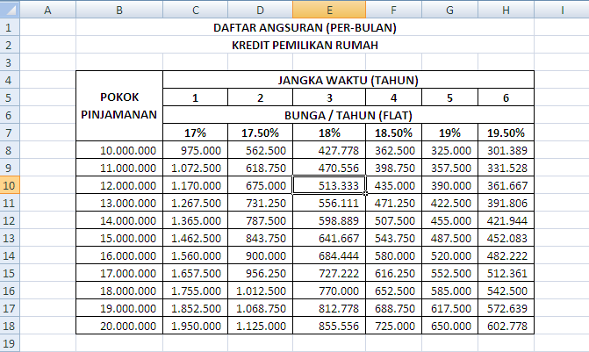
(Pokok Pinjaman + Pokok Pinjaman * Bunga * Jangka Waktu) / Jangka Waktu 12 Bulan
Layout Keluaran
=(B8+B8*$C$7*$C$5)/$C$5/12

Slide 11
QUIZ 1 [A]
Buatlah Daftar Upah Harian PT.UNTUNG SELALU untuk menghitung waktu kerja,upah kerja, pajak upah dan total upah kerja.

Slide 12
QUIZ 1 [A]
Ketentuan Soal dan Penilaian:
Waktu Kerja = Jam Keluar – Jam Masuk (20 Point)
Upah Kerja = (Waktu Kerja * Tarip upah Per-Jam) * 24 Jam (10 point)
Pajak Upah = Upah Kerja * Pajak Upah Harian (10 Point)
Total Upah = Upah Kerja – Pajak Upah (10 Point)
Jumlahkan untuk kolom Upah Kerja, Pajak Upah dan Total Upah (20 Point)
Formatlah tanggal laporan, waktu dan angka-angka tersebut serta aturlah penempatan
teksnya agar sama dengan tampilan Layout Keluaran (30 Point)
Layout Keluaran

Slide 13
QUIZ 1 [B]
Buatlah Laporan keuangan Warnet CYBER.NET dengan format sebagai berikut :

Slide 14
QUIZ 1 [B]
Ketentuan Soal dan Penilaian:
Waktu Pakai = Jam selesai – Jam mulai (20 Point)
Biaya Pakai = (Waktu Pakai * Biaya Internet / Jam) * 24 Jam (10 point)
Diskon = Biaya Pakai * Diskon Hari Ini (10 Point)
Total Bayar = Biaya Pakai – Diskon (10 Point)
Jumlahkan untuk kolom Biaya Pakai, Diskon, dan Total Bayar (20 Point)
Formatlah tanggal laporan, waktu dan angka-angka tersebut serta aturlah
penempatan teksnya agar sama dengan tampilan Layout Keluaran (30 Point)
Layout Keluaran

